Slide 1
Director: A Ardalan Facilitators: MJ Moradian H Yousefi B Rastegarfar
کارگاه ملی برنامه پاسخ نظام سلامت به بلایا و فوریتها
وزارت بهداشت، درمان و آموزش پزشکی
کمیته بهداشت کارگروه
سلامت در حوادث غیرمترقبه
دفتر مدیریت خطر بلایا
Department of Disaster Public Health
School of Public Health
Tehran University of Medical Sciences
2015
مرکز مدیریت حوادث و
فوریتهای پزشکی

Slide 2
اهداف کارگاه: - آشنایی با مبانی برنامه ریزی در بلایا - آشنایی با ساختار برنامه پاسخ ملی - تمرین تدوین برنامه پاسخ
کارگاه ملی برنامه پاسخ نظام سلامت به بلایا و فوریتها
وزارت بهداشت، درمان و آموزش پزشکی
کمیته بهداشت کارگروه
سلامت در حوادث غیرمترقبه
دفتر مدیریت خطر بلایا
مرکز مدیریت حوادث و
فوریتهای پزشکی

Slide 3
کارکردهای فاز آمادگی
اقداماتی هستند که در فاز آمادگی برای برنامه ریزی دقیق و عملیات پاسخ مؤثر انجام می شوند
هماهنگی راهبردی با ذینفعان
ارزیابی ایمنی و خطر
تدوین EOP
ذخیره سازی لوازم و تجهیزات
آموزش پرسنل
تمرین پرسنل

Slide 4
کارکرد هماهنگی های راهبردی(P₁)
مسئولیت اجرای این کارکرد با کارگروه سلامت در حوادث غیرمترقبه و کمیته های تخصصی آن می باشد. این امر باید با مشارکت فعال کلیه واحدهای عملیاتی صورت پذیرد.
مکانیسم انجام هماهنگی راهبردی تدوین مشترک EOP و امضای تفاهم نامه همکاری در فاز آمادگی است. کارگروه و کمیته های تخصصی آن موظفند فهرست موضوعات و سازمان هایی که باید با آنها هماهنگی و عقد تفاهم نامه انجام گیرد را تهیه نمایند و در آن راستا اقدام نمایند. این کار باید با مشارکت واحدهای مسئول کارکردهای عمومی و اختصاصی انجام گیرد.

Slide 5
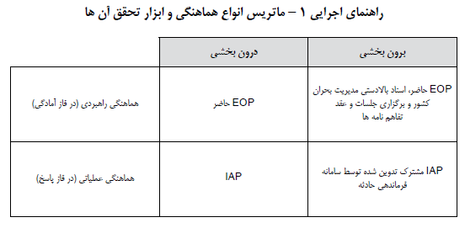
شرح کارکرد
هماهنگی در دو گروه راهبردی و عملیاتی تقسیم می شود و هر یک خود در دو نوع درون و برون بخشی موضوعیت دارند.

Slide 6
هماهنگی : شرح وظایف
شرح وظایف
تحلیل و شناخت ذینفعان به ازای هر کارکرد عمومی و اختصاصی
تحلیل فرآیندهای هر کارکرد عمومی و اختصاصی و تعیین نقش و انتظارات وزارت یا دانشگاه از هر ذینفع بر اساس آن
برگزاری جلسات هماهنگی بین ذینفعان
تدوین تفاهم نامه همکاری
پایش مداوم مفاد تفاهم نامه و بازبینی آن

Slide 7
شرح وظایف واحدهای همکار
1) مشارکت در تحلیل و شناخت ذینفعان به ازای هر کارکرد عمومی و اختصاصی
2) مشارکت در تحلیل فرآیندهای هر کارکرد عمومی و اختصاصی و تعیین نقش و انتظارات از هر ذینفع بر اساس آن
3) شرکت در جلسات هماهنگی بین ذینفعان
4) مشارکت در تدوین تفاهم نامه های همکاری
5) مشارکت در پایش مداوم مفاد تفاهم نامه و بازبینی آن

Slide 8
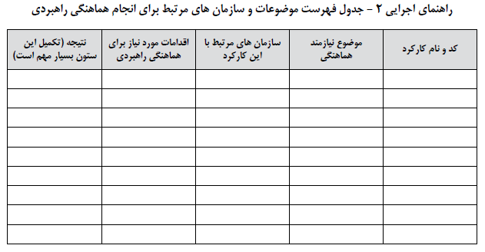

Slide 9
کارکرد ارزیابی ایمنی و خطر(P₂)

Slide 10
کارکرد تدوین EOP (P₃)

Slide 11
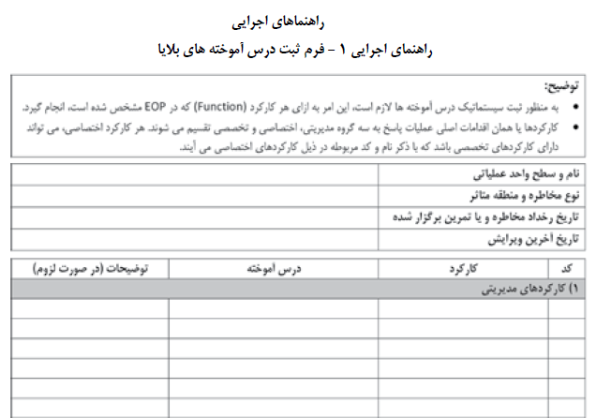

Slide 12
کارکرد ذخیره سازی لوازم و تجهیزات (P₄)
می باشد

Slide 13
شرح کارکرد
لازم است لوازم و تجهیزات فنی و پشتیبانی که برای ارایه خدمات در فاز پاسخ مورد استفاده می باشند، در فاز آمادگی ذخیره شوند و بر اساس برنامه زمانبندی کنترل شوند.

Slide 14
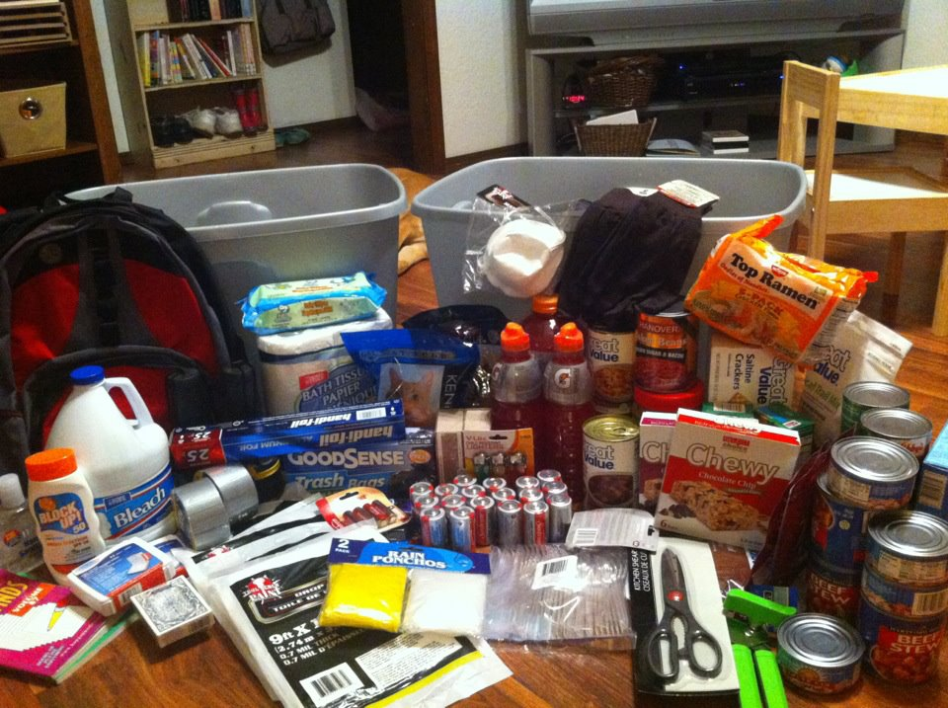
شرح وظایف واحد مسئول
1) تهیه فهرست لوازم و ملزومات مورد نیاز
2) تدوین پروتکل مربوطه
3) ذخیره سازی لوازم و ملزومات
4) کنترل دوره ای ذخایر
شرح وظایف واحدهای همکار:
1) مشارکت در تهیه فهرست لوازم و ملزومات مورد نیاز
2) مشارکت در ذخیره سازی لوازم و ملزومات
3) مشارکت در کنترل دوره ای ذخایر

Slide 15
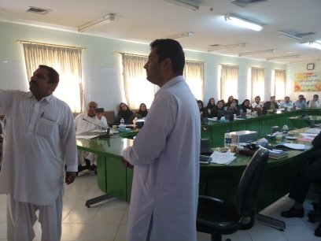
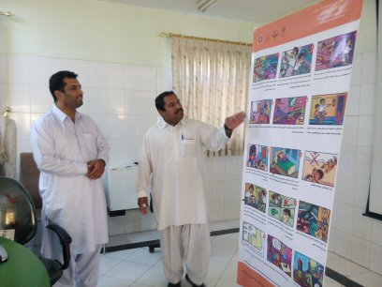
کارکرد آموزش پرسنل (P₅)

Slide 16
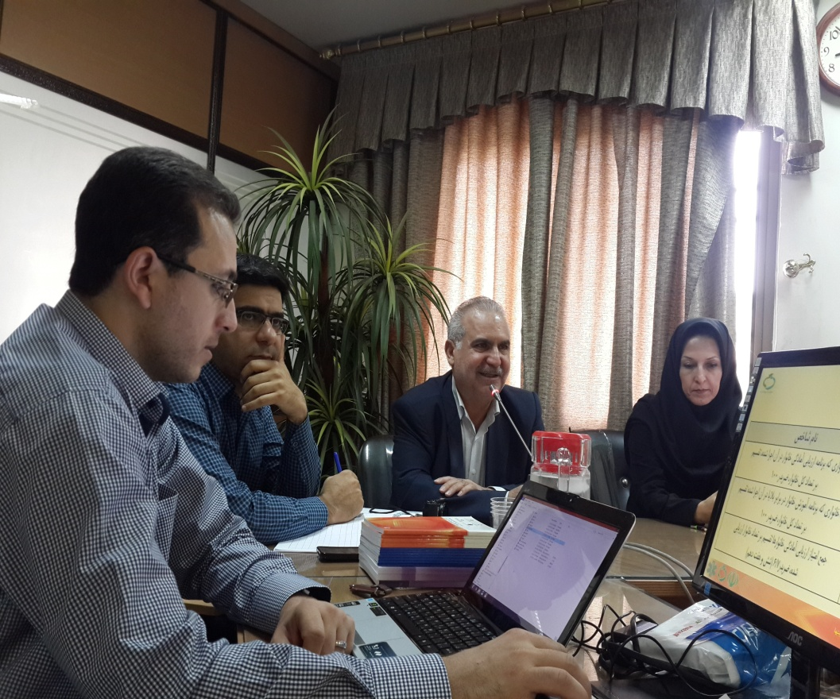
شرح کارکرد
گروه هدف این کارکرد، مدیران و کارکنان هستند. آموزش، راهبردی مهم در ارتقای دانش و مهارت مدیران و کارکنان به منظور ارتقای فرآیندهای مدیریت بلایا است. کلیه مدیران و کارکنان حوزه مدیریت بلایا باید اجزای مختلف اینEOP را بخوبی آموزش ببینند.

Slide 17
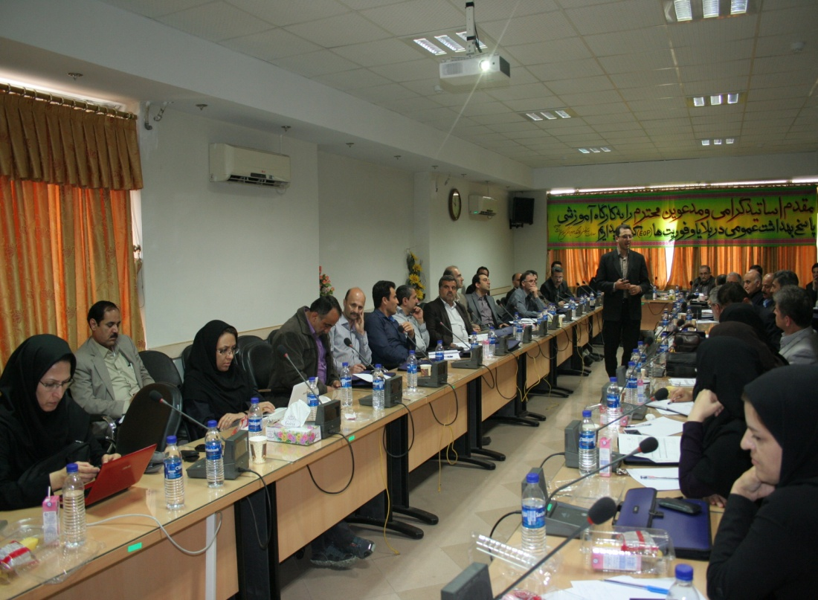
شرح وظایف واحد مسئول:
تدوین ماتریس آموزشی مدیریت بلایا بگونه ای که مشخص شود چه رده ای از مدیران و کارکنان برای چه موضوعی باید آموزش ببینند.
تدوین برنامه زمانبندی آموزشی
ارزشیابی اثربخشی آموزش ها
تدوین گزارش سالیانه
شرح وظایف واحدهای همکار:
زمانبندی و اجرای برنامه های آموزشی بر اساس ماتریس آموزشی مدیریت بلایا
ارزشیابی اثربخشی آموزش ها
تدوین گزارش سالیانه

Slide 18
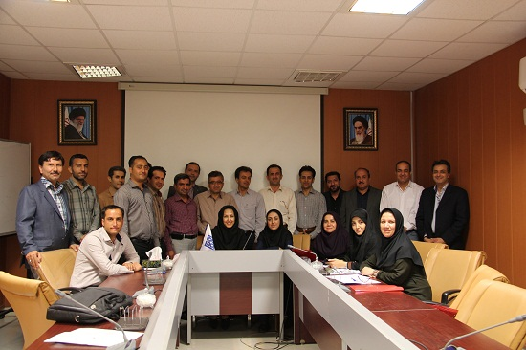
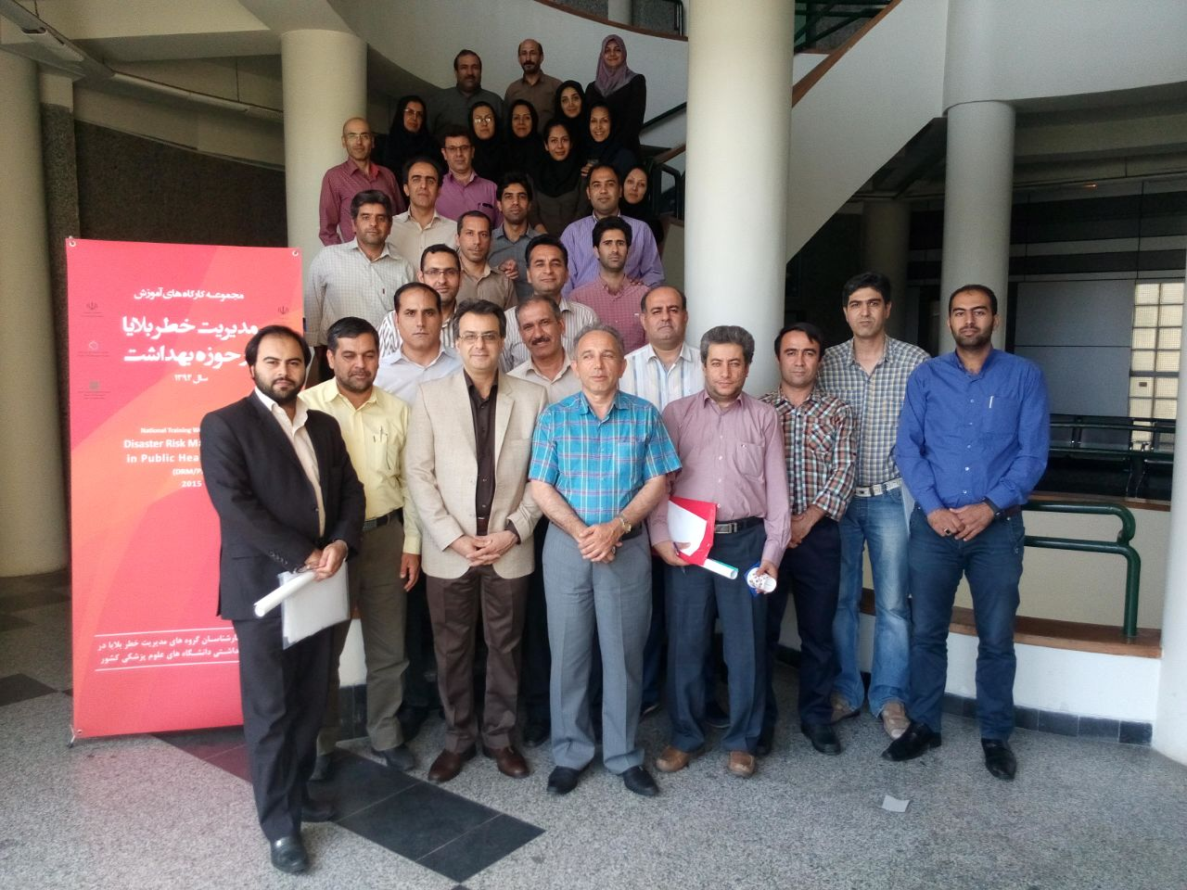
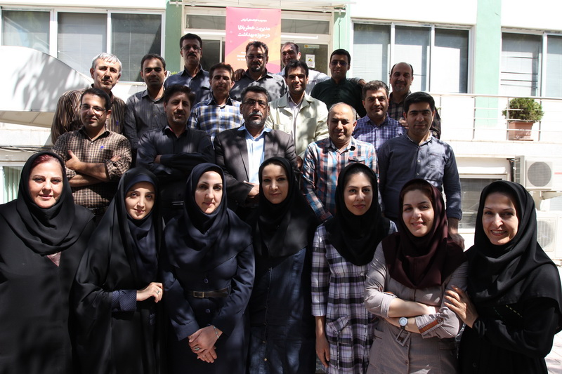
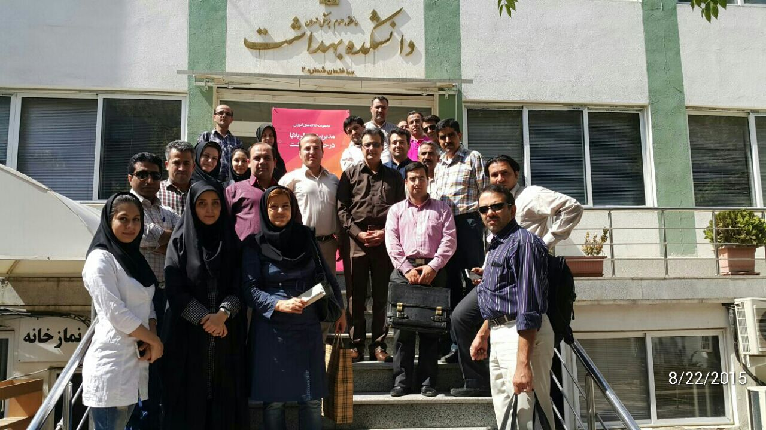

Slide 19
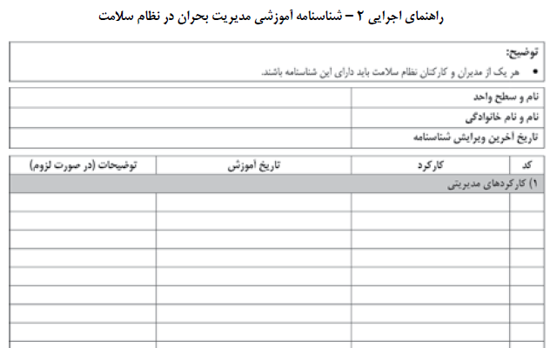

Slide 20
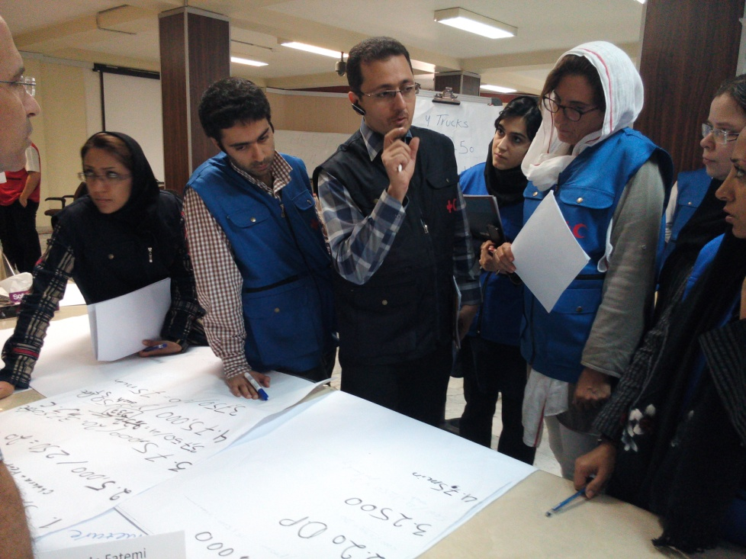
کارکرد تمرین پرسنل (P₆)

Slide 21
شرح کارکرد
گروه هدف این کارکرد، مدیران و کارکنان هستند. تمرین ( یا همان مانور)، راهبردی مهم در ارتقای دانش و مهارت مدیران و کارکنان به منظور ارتقای فرآیندهای مدیریت بلایا و ارزیابی برنامه های تدوین شده است. کلیه مدیران و کارکنان حوزه مدیریت بلایا باید اجزای مختلف این EOP را بخوبی تمرین نمایند.

Slide 22
تمرین Exercise
تست و ارزیابی برنامه ها، سیاستها و اقدامات
تست آمادگی پاسخ اورژانسی
نشان دادن نقاط ضعف و چالش ها
کمک به اصلاح برنامه ها
جلب توجه و آگاهی بخشی

Slide 23
تمرین ...
ارتقاء عملکرد فردی
ارتقاء هماهنگی و ارتباطات درون / برون سازمانی
شفاف سازی نقش ها و مسئولیت ها
ارتقاء فرهنگ کار تیمی
ایجاد شبکه کاری

Slide 24
شرح وظایف واحد مسئول
تدوین برنامه تمرین بگونه ای که مشخص شود چه رده ای از مدیران و کارکنان برای چه موضوعی باید تمرین نمایند.
تدوین سناریو ها و پروتکل ارزشیابی تمرین ها
تدوین گزارش تمرین
شرح وظایف واحدهای همکار
مشارکت در تدوین برنامه تمرین
مشارکت در تدوین سناریو ها و پروتکل ارزشیابی تمرین ها
مشارکت در تدوین گزارش تمرین

Slide 25
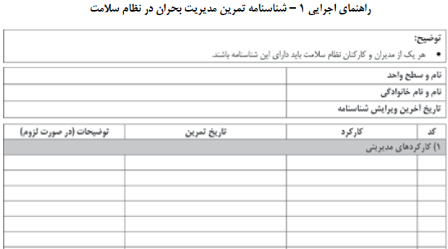

Slide 26
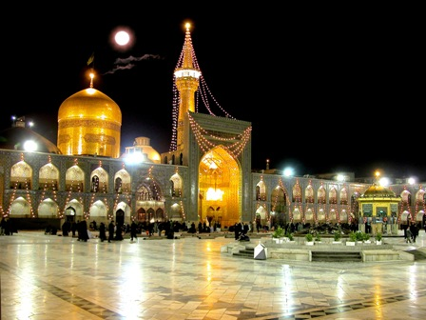
التماس دعا

Slide 28
منابع

